Slide 1
Первоначальный вид участка

Slide 2
Начало работы над проектом
Лето 2013г.
очистка участка от деревьев

Slide 4
Планировка участка

Slide 5
Поднятие уровня участка

Slide 6
Весна 2014г.
Консультация специалиста

Slide 7
Оформление сухого ручья

Slide 8
Выкладывание рубероидом дна ручья

Slide 9
Засыпаем рубероид песком и обкладываем камнями

Slide 11
Покрытие берега ручья нетканым материалом и посадка растений

Slide 12
Вид ручья осенью 2014г.

Slide 13
Водоотводящие канавы

Slide 14
Посадка декоративных кустарников

Slide 16
Посадка рябин

Slide 17
Слева саженцы серебристой ивы

Slide 18
Посадка фруктовых деревьев

Slide 19
Оборудование большого рокария

Slide 21
Оформление рокария бордюром

Slide 22
Прокладываем гидротекстилем и засыпаем гравием

Slide 23
Посадка тюльпанов

Slide 24
Вид рокария осенью 2014г.

Slide 25
Строительство беседки

Slide 26
Закладка водоёма

Slide 27
Декоративный водоём осенью 2014г.

Slide 28
Оборудование малого рокария

Slide 29
Малый рокарий

Slide 30
Закладка дорожки

Slide 31
посадка декоративных деревьев

Slide 32
Изготовление нового мостика

Slide 33
Уборка мусора с участка

Slide 34
подготовка почвы к посеву газонной травки

Slide 36
Результат нашей работы осенью 2014г.

Slide 37
Весна 2015год
Весна 2015г.
Большой рокарий

Slide 38
Малый рокарий

Slide 39
Подготовка почвы для посадки цветов

Slide 40
Посадка настурции

Slide 41
Аллея георгинов вдоль водоотводящей канавы

Slide 42
Клумба из плитняка

Slide 43
Наш водоём в этом году

Slide 44
Вид ручья в этом году

Slide 46
Завершение проекта
Завершение проекта
Вид участка сейчас

Slide 47
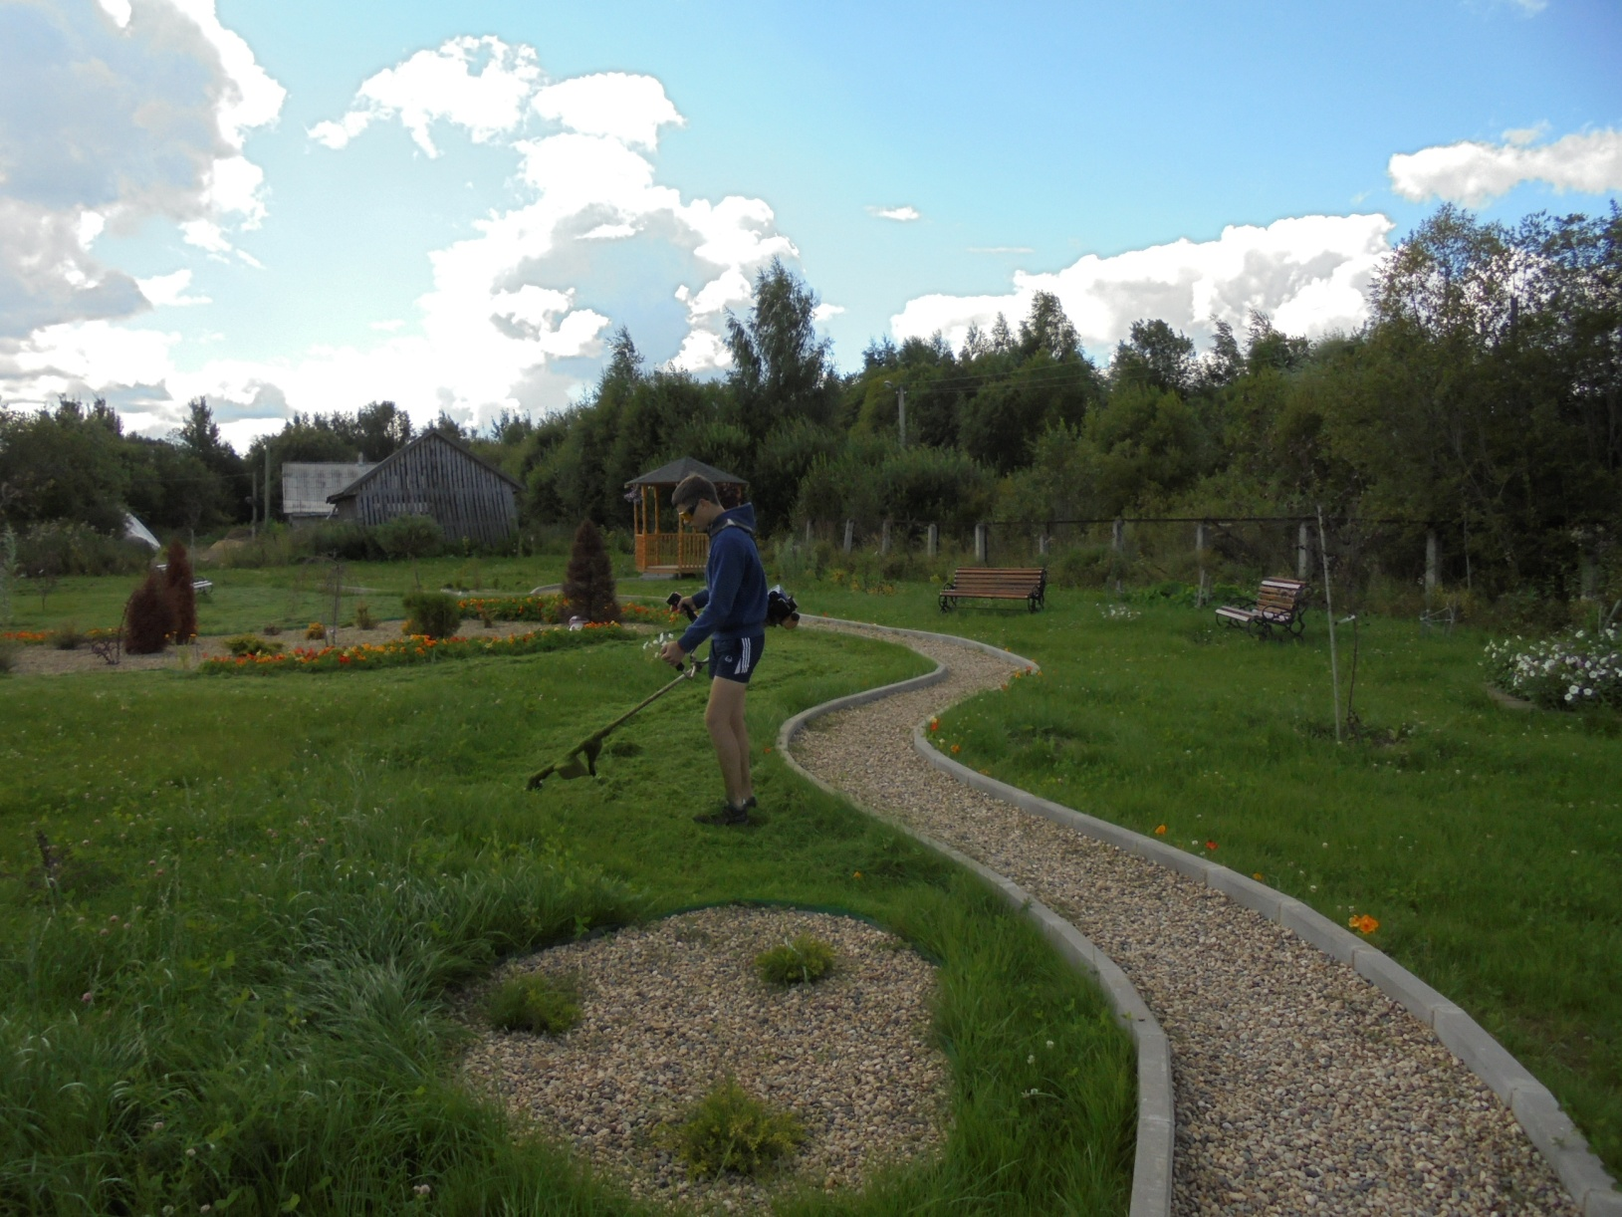
Скашивание газонной травы

Slide 48
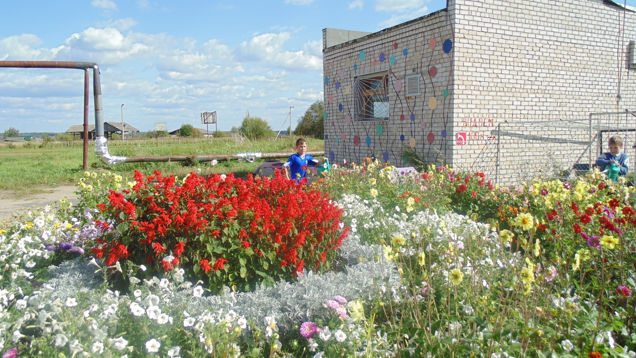
Уход за растениями

Slide 49
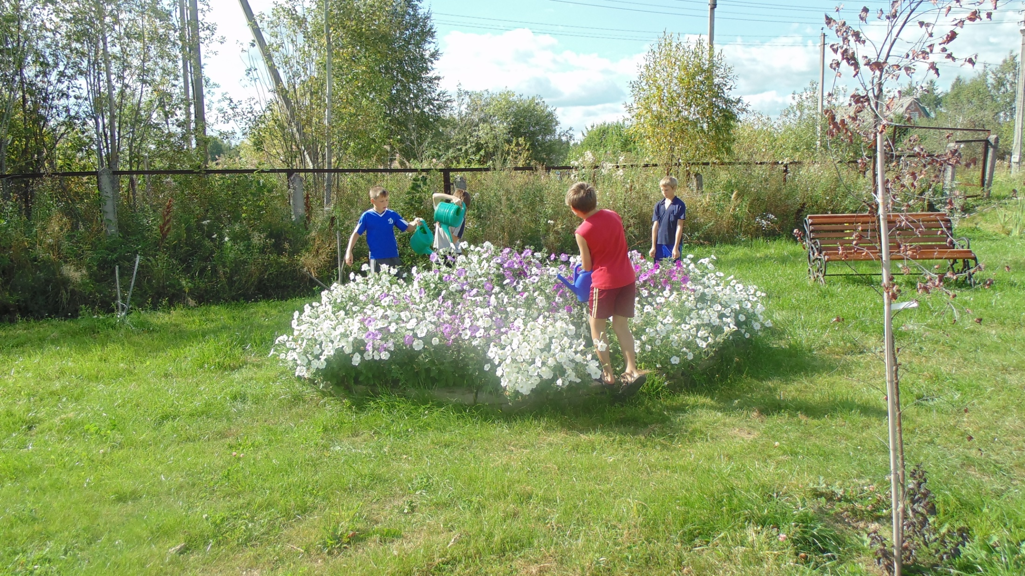
Уход за цветами

Slide 50
Мероприятие, посвящённое открытию парка

Slide 51
Наши гости на празднике

Slide 53
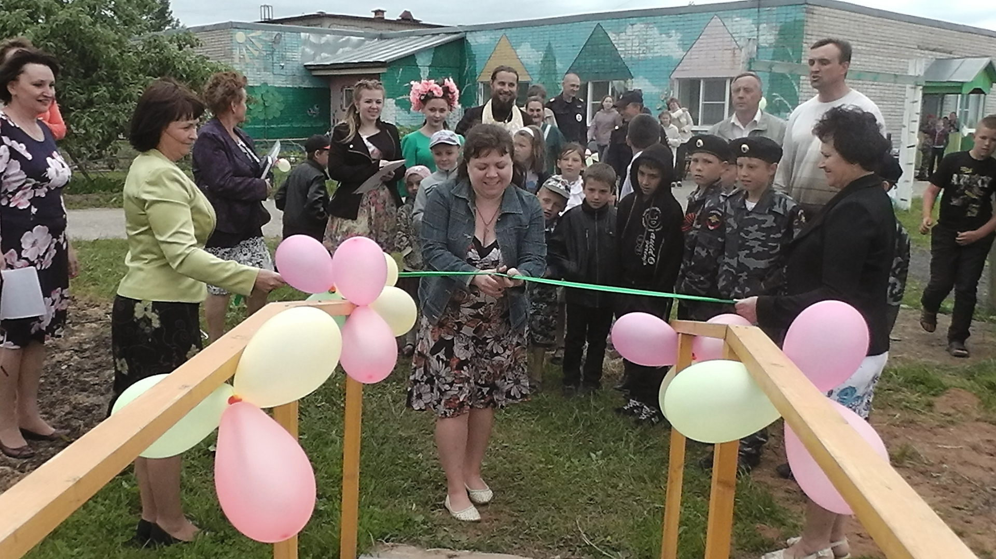
Торжественный момент

Slide 54
Вручение подарков и почётных грамот тему, кто помог нам реализовать проект

Slide 55
Освящает парк отец Иоанн

Slide 57
По освящённому Батюшкой парку, идут воспитанники детского дома с местной детворой

